Slide 1
Hånd, eller hånd i hanske?
Hansker – til rett tid!
Hanskebruk for renholdspersonell i helsetjenesten
Nasjonal arbeidsgruppe for markering av 5. mai 2021
#håndhygiene2021

Slide 2
Innhold
Innledning
Renhold – en viktig del av smittevernet
Når skal man utføre håndhygiene
Når skal man bruke hansker
Tips om hanskebruk
Alltid håndhygiene etter hanskebruk
På- og avkledning av hansker
Bruk av hansker på isoleringsrom
Oppsummering
Referanser

Slide 3
Innledning
Hansker skal beskytte personell i helsetjenesten for eksponering av kroppsvæsker og eventuelle smittestoffer. Hansker er et ekstra tiltak i tillegg til håndhygiene. Hansker kan ikke benyttes for å redusere eller for å ikke utføre håndhygiene, men kun som et supplement til håndhygiene. I helsetjenesten benyttes hansker oftere enn hva det er behov for, og det er derfor viktig å sette fokus på NÅR og HVORDAN hansker skal benyttes.

Slide 4
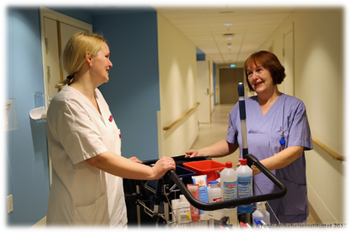
En viktig del av smittevernet
Renholdet utgjør en viktig del av smittevernet ved norske helseinstitusjoner.
Renholdere kan – i likhet med annet personell - også bidra til å spre smitte.
Håndhygiene og riktig bruk av hansker er viktig for å hindre smittespredning.

Slide 5
Håndhygiene til rett tid –
indikasjoner for håndhygiene for renholdspersonell på pasientrom
Før kontakt med pasientens omgivelser
1
2
Føre rene oppgaver
Etter kontakt med pasientens omgivelser
3
4
Etter kontakt med kroppsvæske
- hanskebruk erstatter ikke håndhygiene Utfør håndhygiene til rett tid!

Slide 6
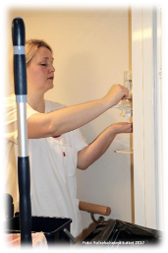
Når skal du utføre håndhygiene?
Utfør alltid håndhygiene før du starter arbeidet på et nytt rom. Det gjelder uavhengig av type rom.
Dersom du tar på ting som er tilsølt, med for eksempel urin, avføring eller blod, må du utføre håndhygiene før du fortsetter med arbeidet på rommet. Har du brukt hansker må du ta dem av og utføre håndhygiene før du fortsetter arbeidet.
Utfør alltid håndhygiene etter at du er ferdig med å rengjøre et rom, uansett om du har hatt hansker på eller ikke.

Slide 7
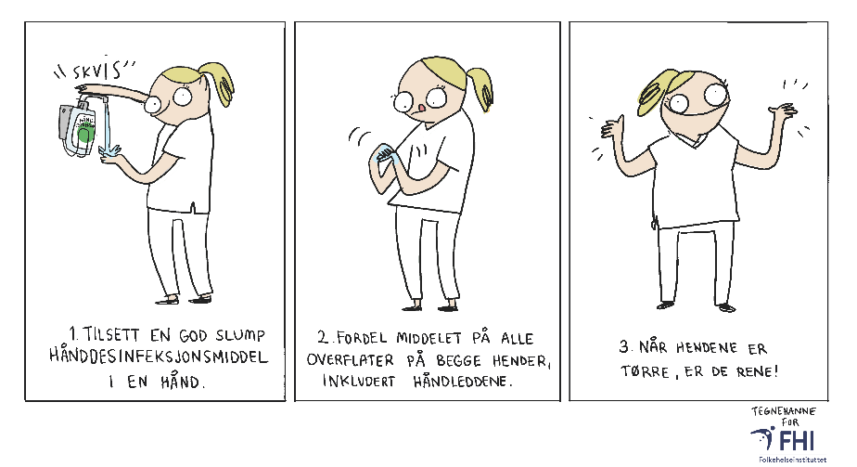

Slide 8
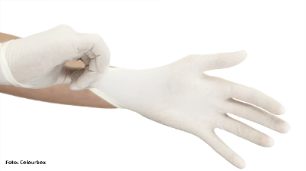
Bruk av hansker
Hansker reduserer forurensning på hendene og brukes i kontakt med kroppsvæsker som urin, avføring, blod, oppkast og spytt.
Hansker gir ikke full beskyttelse. Det kan være små hull i hanskene og i tillegg blir hendene ofte forurenset i forbindelse med at man tar av seg hanskene.
Utfør derfor alltid håndhygiene etter at du har tatt hanskene av.

Slide 9
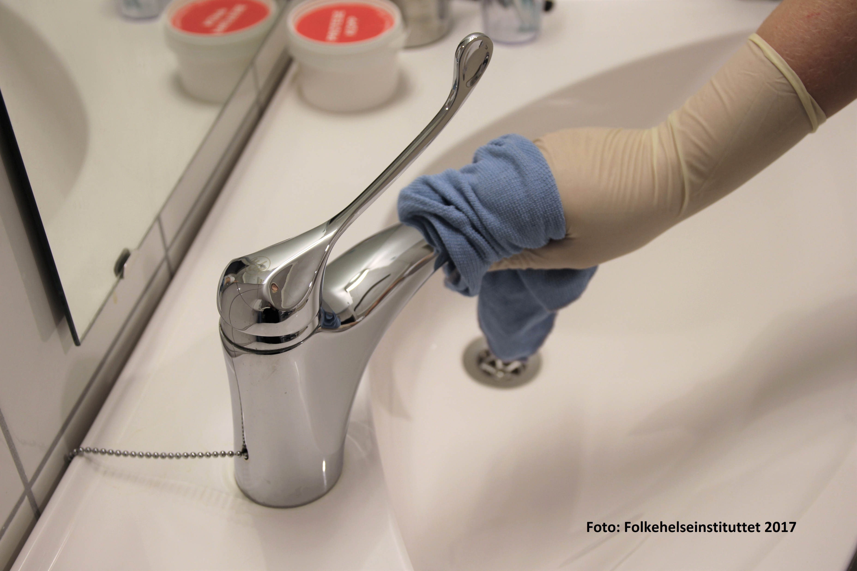
Når bør du bruke hansker?
Benytt hansker når du risikerer å komme i kontakt med kroppsvæsker, f.eks. urin, blod og spytt.
Benytt hansker ved rengjøring av toalett, bad og desinfeksjonsrom (skyllerom).
Benytt hansker ved kontakt med vaskemidler og kjemikalier når det er anbefalt.
Benytt hansker ved rengjøring av isoleringsrom.

Slide 10
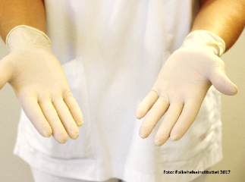
Andre tips om hansker
Ha alltid tørre hender når du tar hansken på – våte hender gir økt hudirritasjon.
Bruk fuktighetskrem ofte, det forebygger hudirritasjon.
Ikke bruk hansker når det ikke er behov– hyppig bruk øker risikoen for hudirritasjon.
Bruk hansker av lateks eller nitril med lang¹ mansjett, det gir best beskyttelse.
Ikke desinfiser hanskene, det reduserer hanskenes beskyttelsesevne. Bytt hansker når det er behov for håndhygiene.
1. Dersom mangelsituasjon/utfordring knyttet anskaffelse av hansker lang mansjett, benyttes hansker med kort mansjett.

Slide 11
Den usynlige utfordringen II
Hansker erstatter ikke håndhygiene
https://youtu.be/XywY2QSGMDY

Slide 12
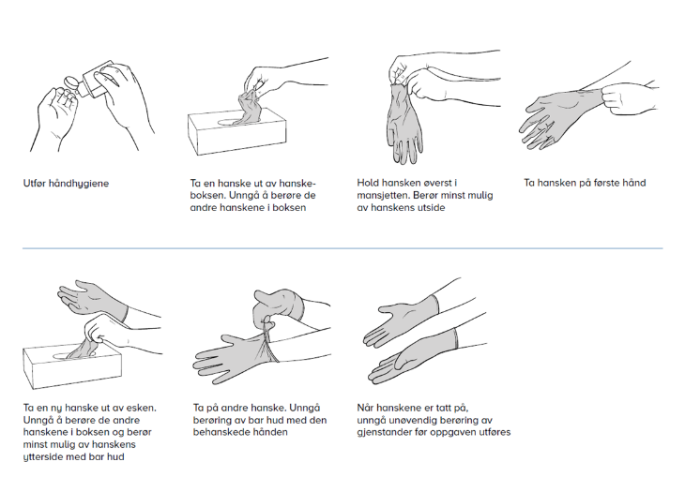
Påkledning av hansker

Slide 13
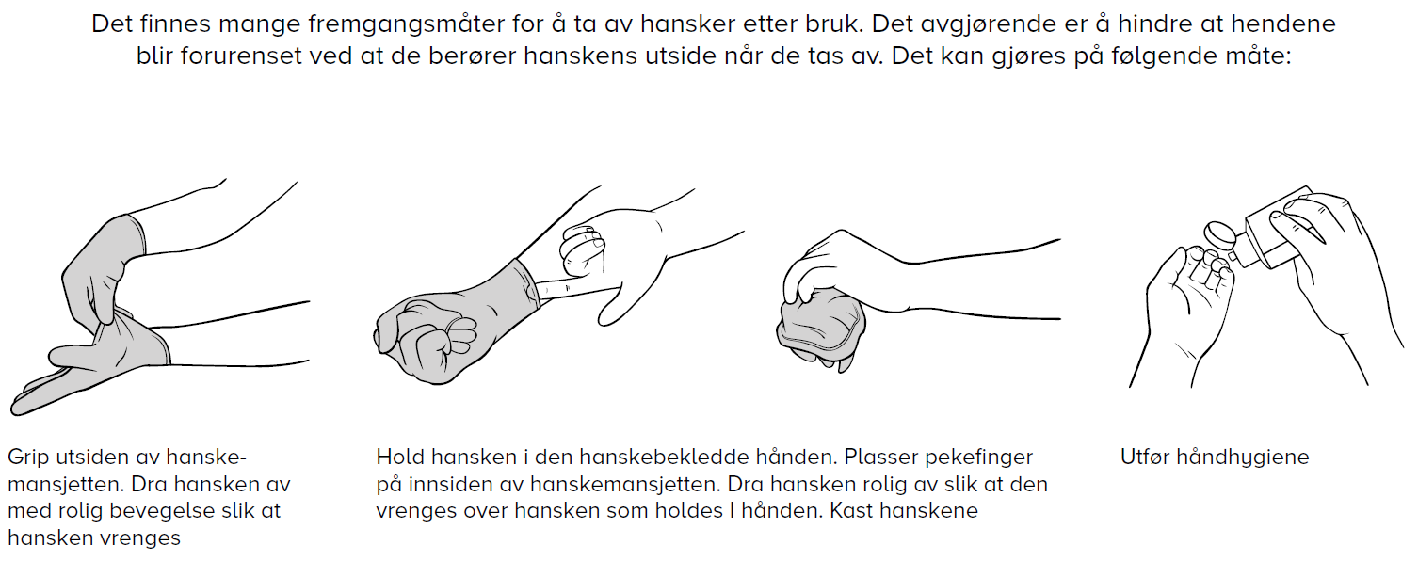
Avkledning av hansker

Slide 14
Oppbevaring av rene hansker
Hanskebokser skal plasseres slik at rene hansker ikke forurenses.
Håndhygiene bør utføres før du tar ut rene engangshansker av hanskeboksen.
Det er viktig å ta ut en og en hanske, slik at man unngår å forurense flere hansker i boksen.

Slide 15
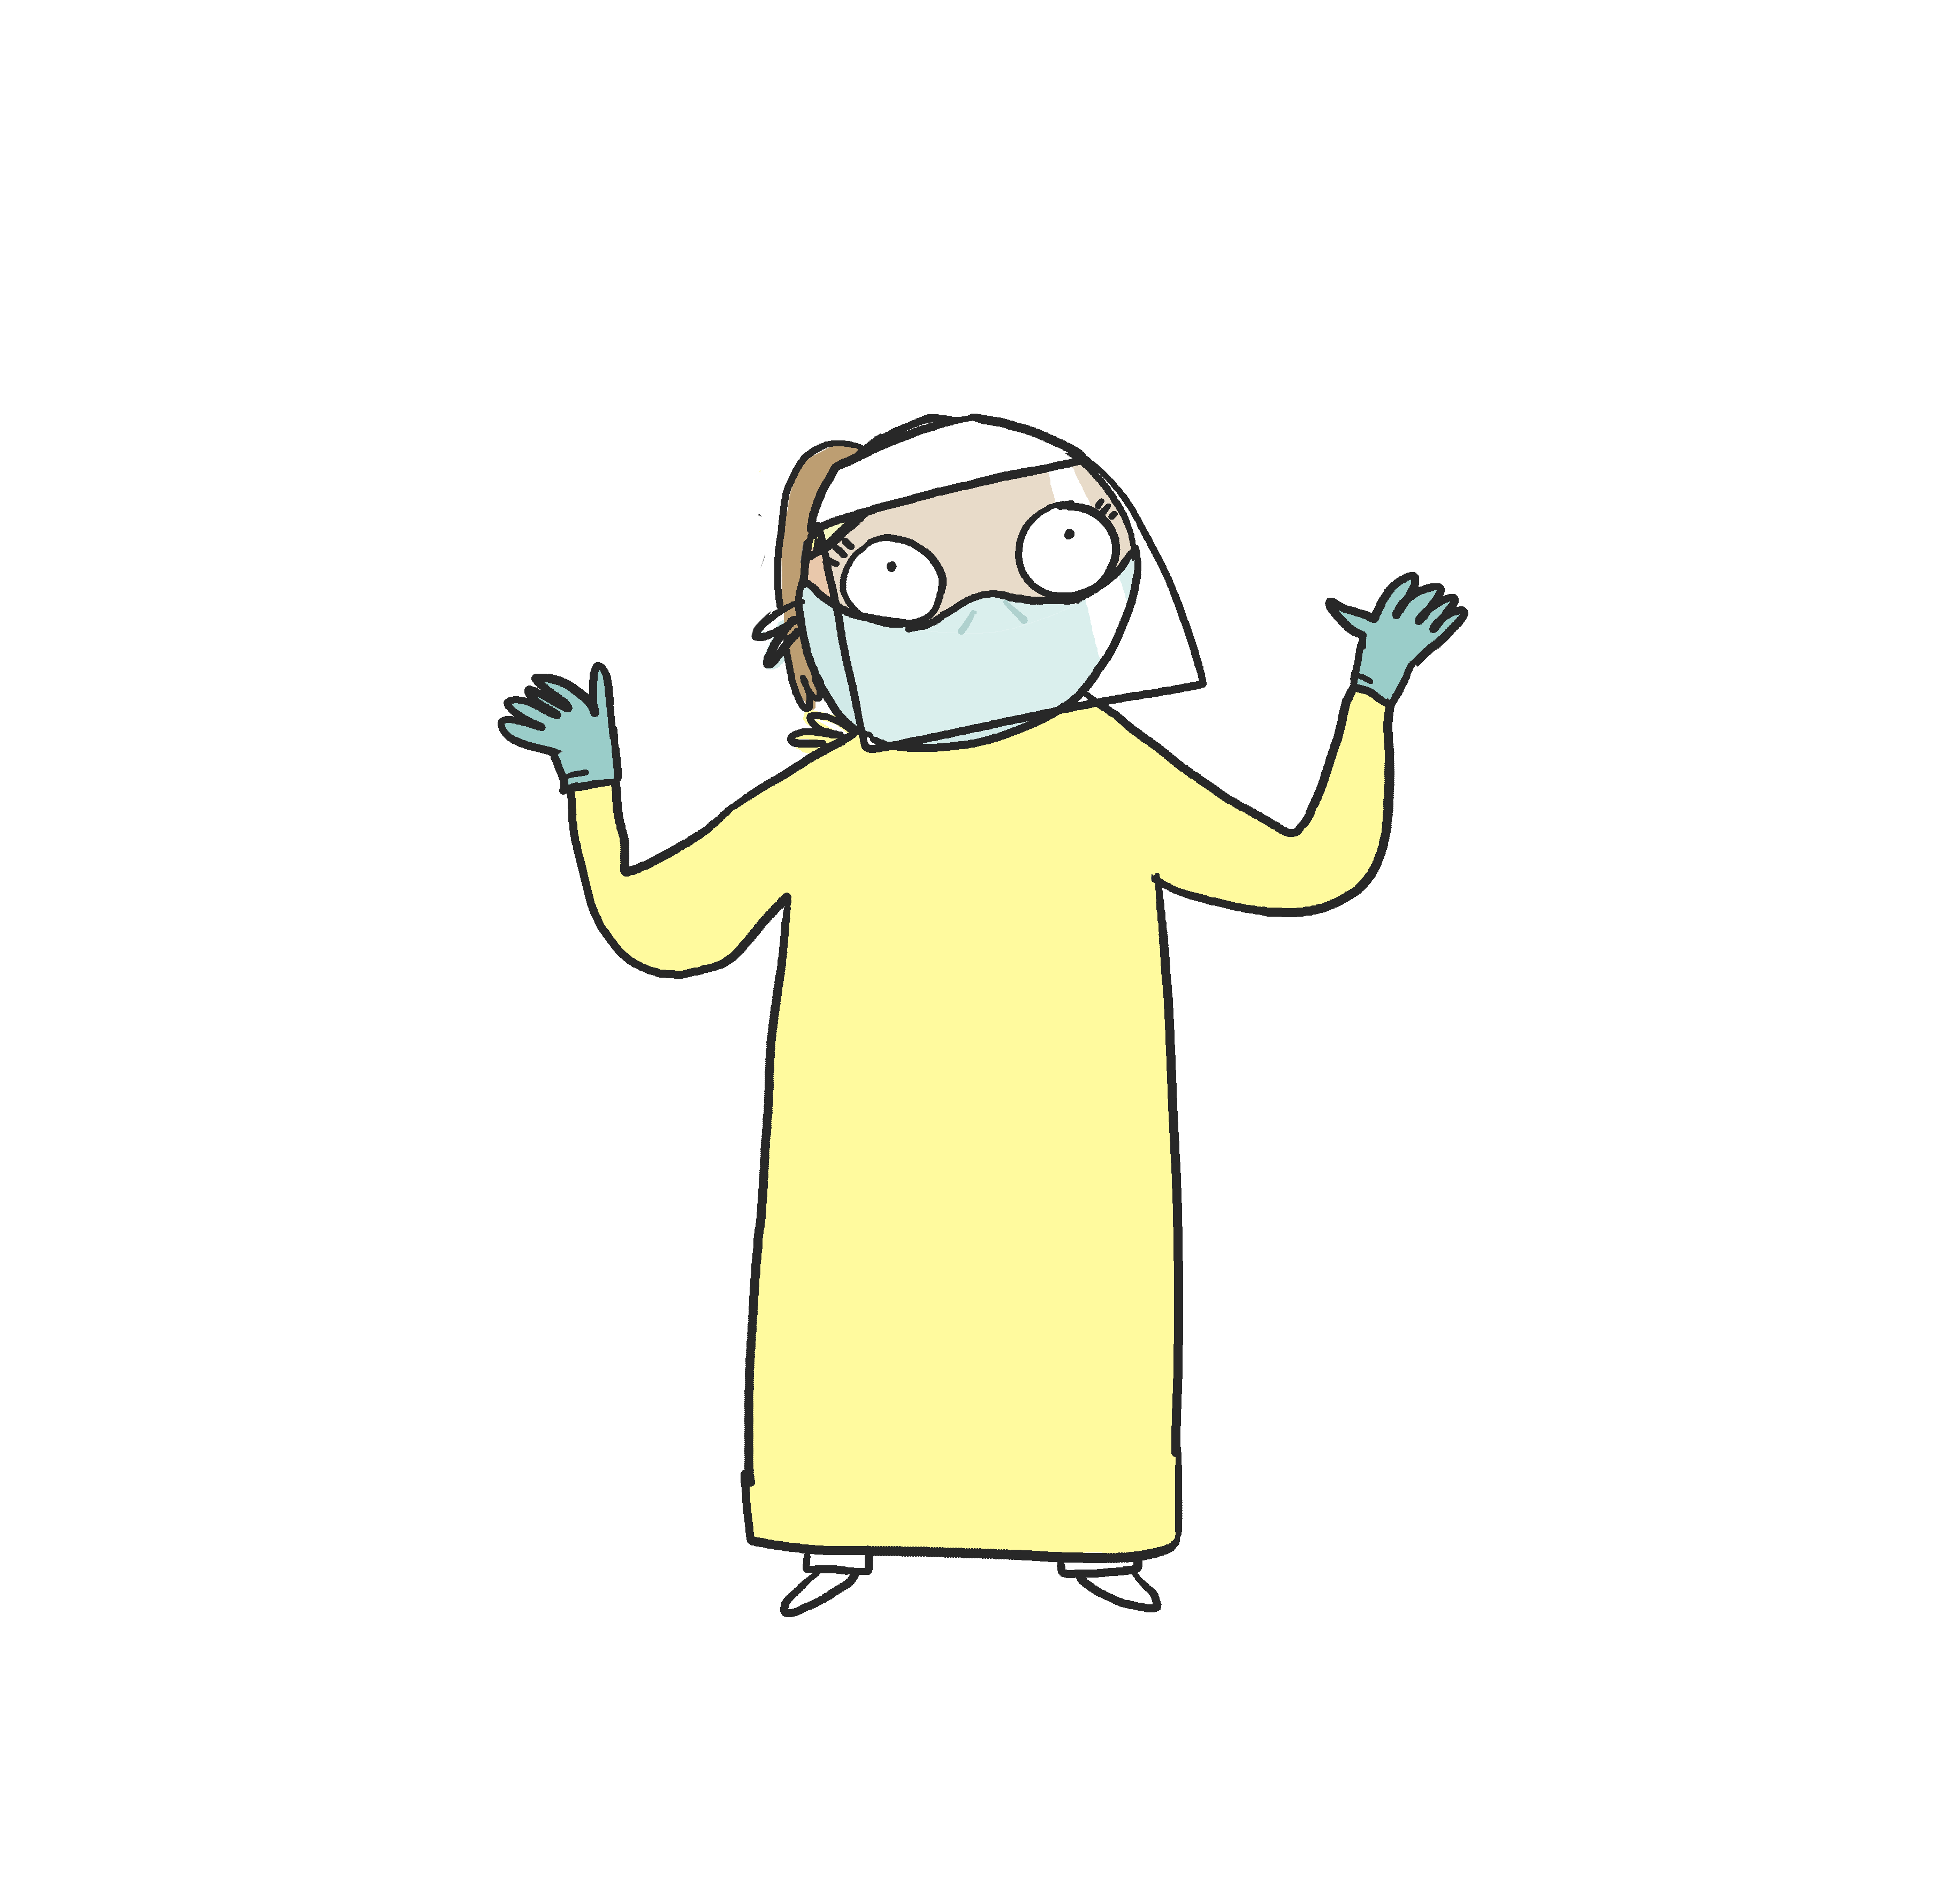
Bruk av hansker på isoleringsrom
Hansker benyttes ved all kontakt med pasienten og ved all kontakt med seng, utstyr, gjenstander og flater som kan være forurenset
Arbeidet organiseres slik man vanligvis utfører renhold, jobber fra rent til mer urene områder
Når man skal begynne på en ny ren oppgave der hansker må benyttes, tas hansker av, håndhygiene utføres før nye hansker tas på.

Slide 16
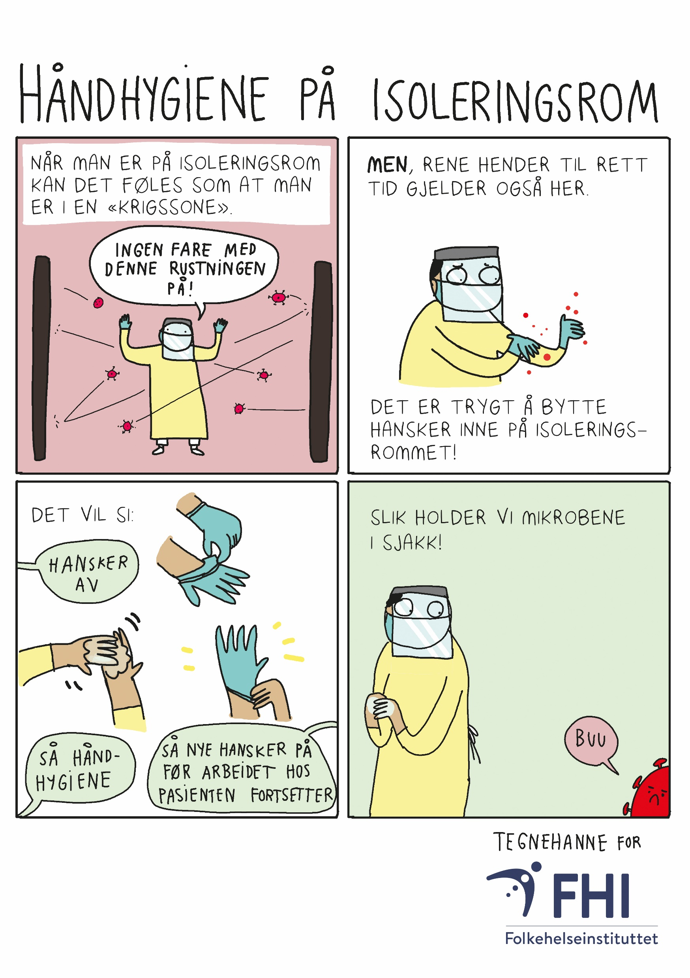

Slide 17
Oppsummering
Hansker og annet beskyttelsesutstyr har god effekt når det benyttes riktig og til rett tid.
Økt bruk av hansker fører til redusert etterlevelse av anbefalingene for håndhygiene.
Økt bruk av hansker fører til risiko for kontaminering av inventar og utstyr som følge av at man ikke tar av hanskene rett etter at urene oppgave er utført. Dette fører til økt risiko for smittespredning!

Slide 18
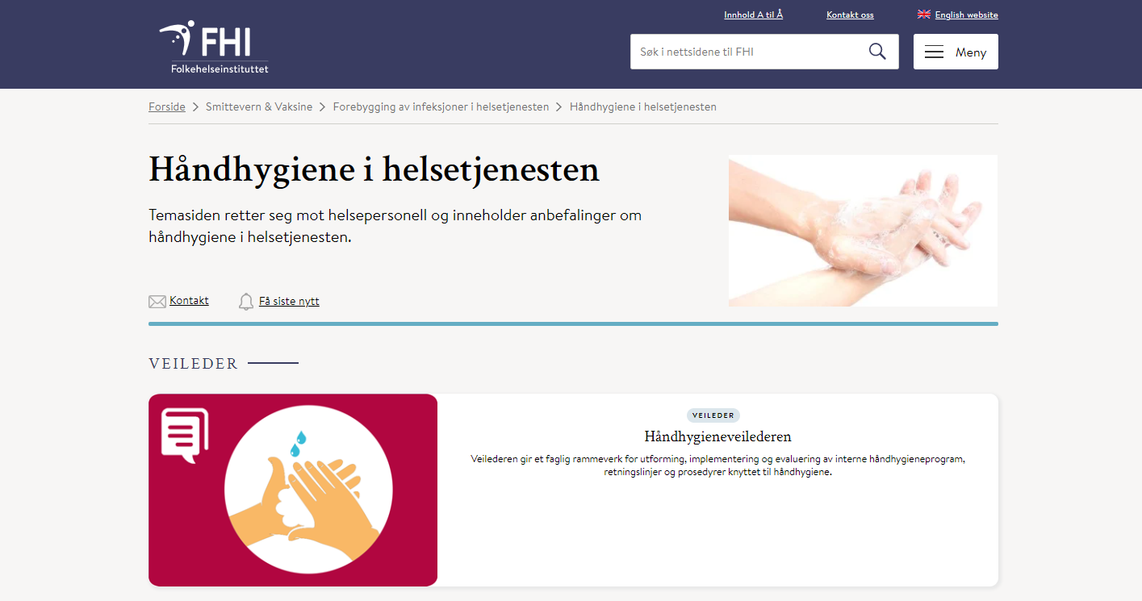
Referanser
Nasjonal veileder for håndhygiene
Temasiden om håndhygiene i
Helsetjenesten
Isoleringsveilederen

